Slide 1
СИСТЕМА НАСТАВНИЧЕСТВА
КАК СТАРТОВАЯ ПЛОЩАДКА ДЛЯ ПРОФЕССИОНАЛЬНОГО РОСТА ПЕДАГОГА В СФЕРЕ ЦИФРОВЫХ ТЕХНОЛОГИЙ
ЕГОВЦЕВА ВИКТОРИЯ ОЛЕГОВНА
МАДОУ детский сад № 36 города Тюмени
воспитатель первой квалификационной категории
магистрант направления подготовки «Управление и инновации в образовании» Института психологии и педагогики Тюменского государственного университета

Slide 2
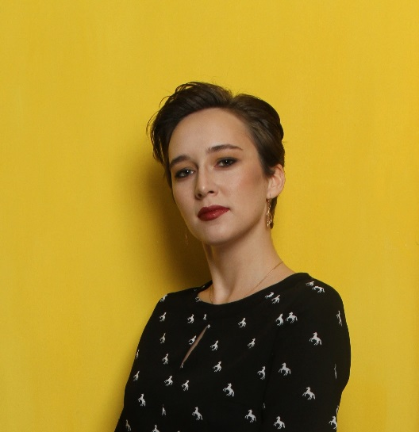
ЕГОВЦЕВА ВИКТОРИЯ ОЛЕГОВНА
МАДОУ детский сад № 36 города Тюмени
воспитатель первой квалификационной категории
магистрант направления подготовки «Управление и инновации в образовании» Института психологии и педагогики Тюменского государственного университета
Достижения:
призер (III место) городского межведомственного конкурса профессионального мастерства «Педагог года – 2022» в номинации «Воспитатель года»
Участник областного конкурса профессионального мастерства «Педагог года 2022» в номинации «Воспитатель года»
призер (III место) II областного чемпионата по компьютерному многоборью
Участник XV Всероссийской научно-практической конференции «Специфика педагогического образования в регионах России»
Участник, представивший презентацию лучшей педагогической находки в рамках работы цифровой площадки «ICTека» и городской открытой дистанционной выставки «Я повышаю ИКТ-компетентность»
Председатель Государственной экзаменационной комиссии по специальности 44.02.01 Дошкольное образование в ГАПОУ ТО «Колледж цифровых и педагогических технологий»
Педагогическое кредо:
«Обучать – значит вдвойне учиться»

Slide 3
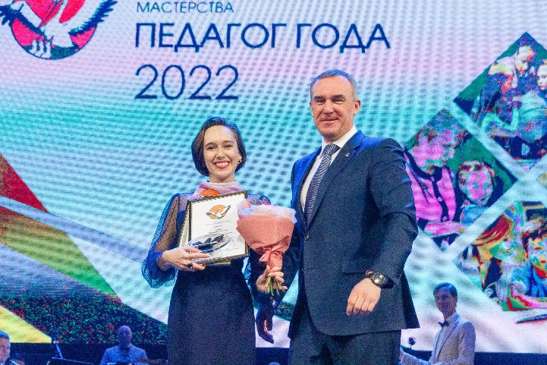
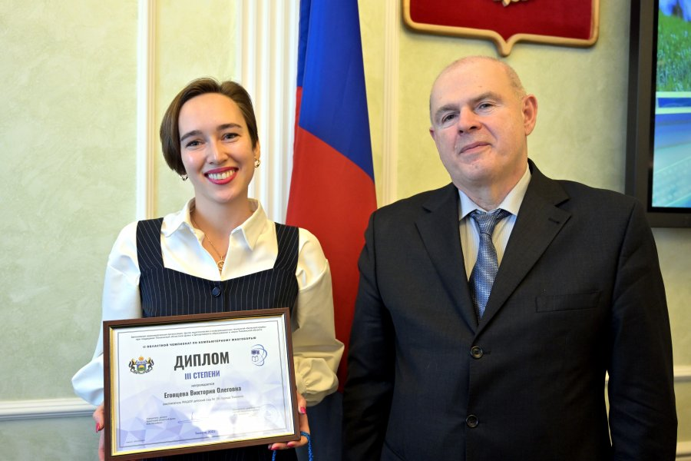
КОНКУРСЫ ПРОФЕССИОНАЛЬНОГО МАСТЕРСТВА
ВОСПИТАТЕЛЬ ГОДА
ОБЛАСТНОЙ ЧЕМПИОНАТ ПО КОМПЬЮТЕРНОМУ МНОГОБОРЬЮ

Slide 4
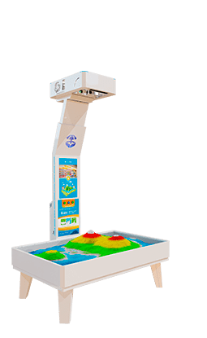
ИНТЕРАКТИВНАЯ ПЕСОЧНИЦА iSandBOXЧЧ
ПРЕИМУЩЕСТВА
iSandBOX
Метод песочной терапии идеален:
для развития логического мышления
коммуникации
командной работы
и безусловно приносит массу эмоций: радость, удивление, восторг и многие другие
Интерактивная песочница – это развивающее оборудование нового поколения.
iSandBOX позволяет в привычной для детей игре с песком раскрыть творческий потенциал и способности дошкольников. Основная идея песочницы основана на взаимодействии проецируемого изображения с движениями рук ребенка, благодаря чему обыкновенный песок превращается в волшебный неизведанный мир.

Slide 5
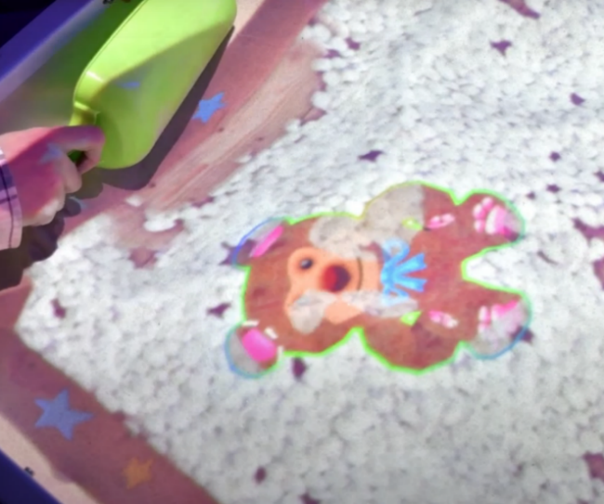
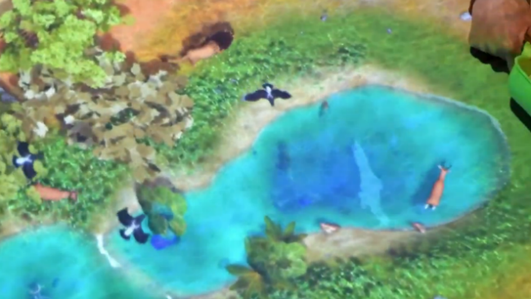
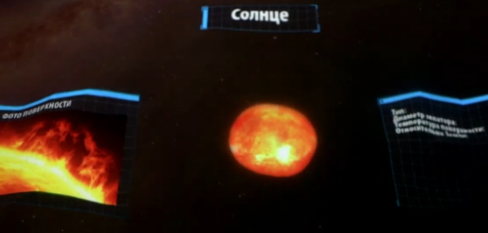
ИНТЕРАКТИВНАЯ ПЕСОЧНИЦА iSandBOX
РЕЖИМ
«САФАРИ»
РЕЖИМ
«РАСКРАСКА ИГРУШКИ»
РЕЖИМ
«СОЛНЕЧНАЯ СИСТЕМА»

Slide 6
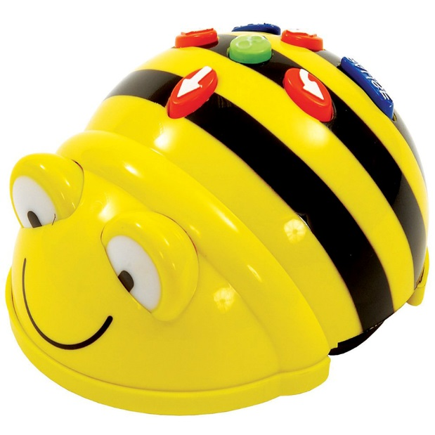
ПРОГРАММИРУЕМЫЙ МИНИ-РОБОТ Bee-Bot
«УМНАЯ ПЧЕЛА»
ПРЕИМУЩЕСТВА
имеет встроенную память для запоминания 200 программных команд
обеспечивает возможность перемещения на расстояние 150 мм при выполнении одной команды на линейное перемещение;
имеет встроенную аккумуляторную батарею, перезаряжаемую через USB-порт компьютера
Мини-робот предназначен для обучения детей основам программирования, знакомит с проведением логических операций.
Создавая программы для робота, выполняя игровые задания, ребенок учится ориентироваться в окружающем его пространстве. Передвижения робота на плоскости позволят ребенку в игровой увлекательной форме понять пространственные отношения, уяснить понятия «посередине» и «между», «направо – налево» («справа – слева»).

Slide 7
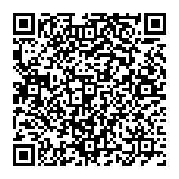
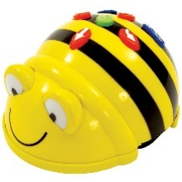
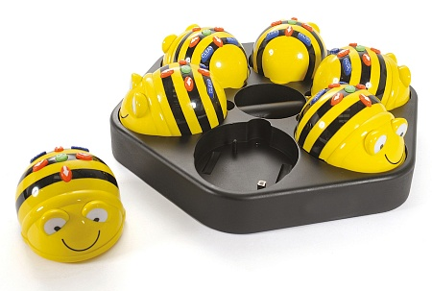
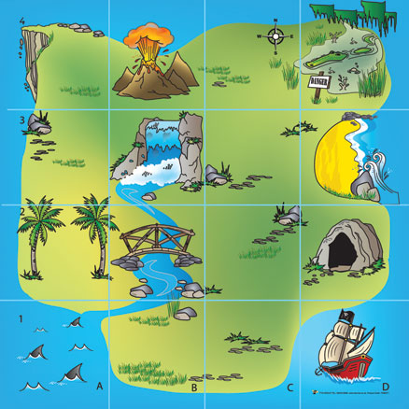
МИНИ-РОБОТ Bee-Bot
ПОЛЕ – МАРШРУТИЗАТОР
«УЛИЦА»
ПОЛЕ – МАРШРУТИЗАТОР
«ОСТРОВ СОКРОВИЩ»
ДОК-СТАНЦИЯ ДЛЯ МИНИ-РОБОТОВ

Slide 8
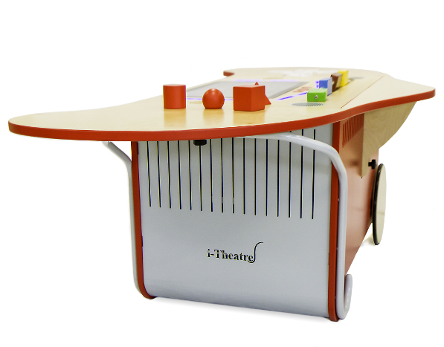
ИНТЕРАКТИВНАЯ ДЕТСКАЯ СТУДИЯ ITHEATRE
МУЛЬТИСТУДИЯ
ПРЕИМУЩЕСТВА
подходит для детей от 3 лет
подходит для индивидуальной и подгрупповой работы
соответствует всем разделам ФГОС
не требует от педагогов специальных знаний
готовый мультфильм можно смотреть на сенсорном экране студии или, сохранив на любое устройство, продемонстрировать на большом экране
i-Theatre – полноценное передвижное модульное рабочее пространство в виде тележки со встроенным интерактивным столом.
Мультистудия – отличный инструмент для реализации проектной деятельности.
!!! Несомненный плюс i-Theatre – это инновационный и цифровой продукт, работа с которым позволяет мотивировать дошкольников к поиску самостоятельных решений и активизировать исследовательскую деятельность детей.

Slide 9
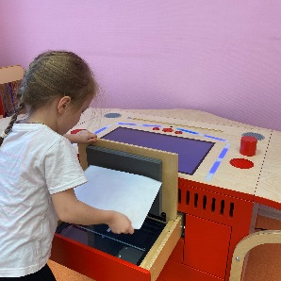
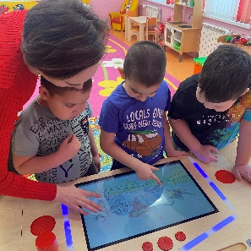
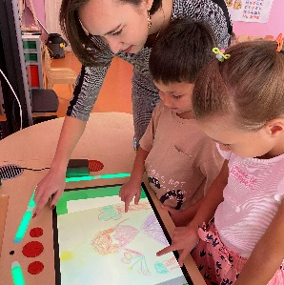
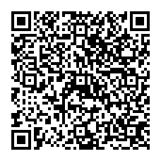
АЛГОРИТМ РАБОТЫ С ИНТЕРАКТИВНОЙ СТУДИЕЙ
РАБОТАЕМ С ФОНОМ И ПЕРСОНАЖАМИ
ЗАПИСЫВАЕМ СЦЕНУ
РИСУЕМ
СКАНИРУЕМ
В РЕЗУЛЬТАТЕ – СОБСТВЕННЫЙ АНИМАЦИОННЫЙ ФИЛЬМ

Slide 10
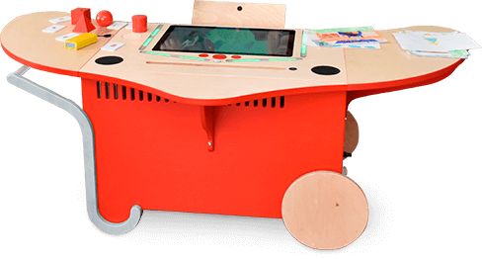
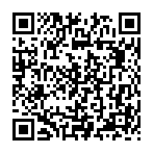
ИНТЕРАКТИВНАЯ ДЕТСКАЯ СТУДИЯ ITHEATRE

Slide 11
СИСТЕМА НАСТАВНИЧЕСТВА
КАК СТАРТОВАЯ ПЛОЩАДКА ДЛЯ ПРОФЕССИОНАЛЬНОГО РОСТА ПЕДАГОГА В СФЕРЕ ЦИФРОВЫХ ТЕХНОЛОГИЙ
ЕГОВЦЕВА ВИКТОРИЯ ОЛЕГОВНА
МАДОУ детский сад № 36 города Тюмени
воспитатель первой квалификационной категории
магистрант направления подготовки «Управление и инновации в образовании» Института психологии и педагогики Тюменского государственного университета

